Slide 1
Сертифицированные программы
МБОУ ДО ЦДО г.Кызыла Республики Тыва
Муниципальный опорный центр города Кызыл
Методист МОЦ Хертек Ч.Ю.

Slide 2
Одним из основных механизмов развития дополнительного образования детей является персонифицированное финансирование, обеспечивающее поддержку мотивации, свободу выбора и построения образовательной траектории участников дополнительного образования путем закрепления за ними определенного объема средств (размер персонифицированного обязательства) и их передачи организации (индивидуальному предпринимателю), реализующей дополнительную общеобразовательную программу после выбора этой программы потребителем.

Slide 3
Образовательные организации имеют право на заключение договоров об обучении, для оплаты услуг, по которым используются сертификаты дополнительного образования, если реализуемые ими программы внесены Реестр сертифицированных программ на Портале персонифицированного дополнительного образования https://tyva.pfdo.ru/.

Slide 4
Решение о включении дополнительных общеобразовательных программ в Реестр сертифицированных программ принимается оператором персонифицированного финансирования по результатам проведения оценки образовательных программ (процедура добровольной сертификации).
Для прохождения процедуры добровольной сертификации поставщик образовательных услуг должен подать оператору персонифицированного финансирования уведомление о прохождении добровольной сертификации.

Slide 5
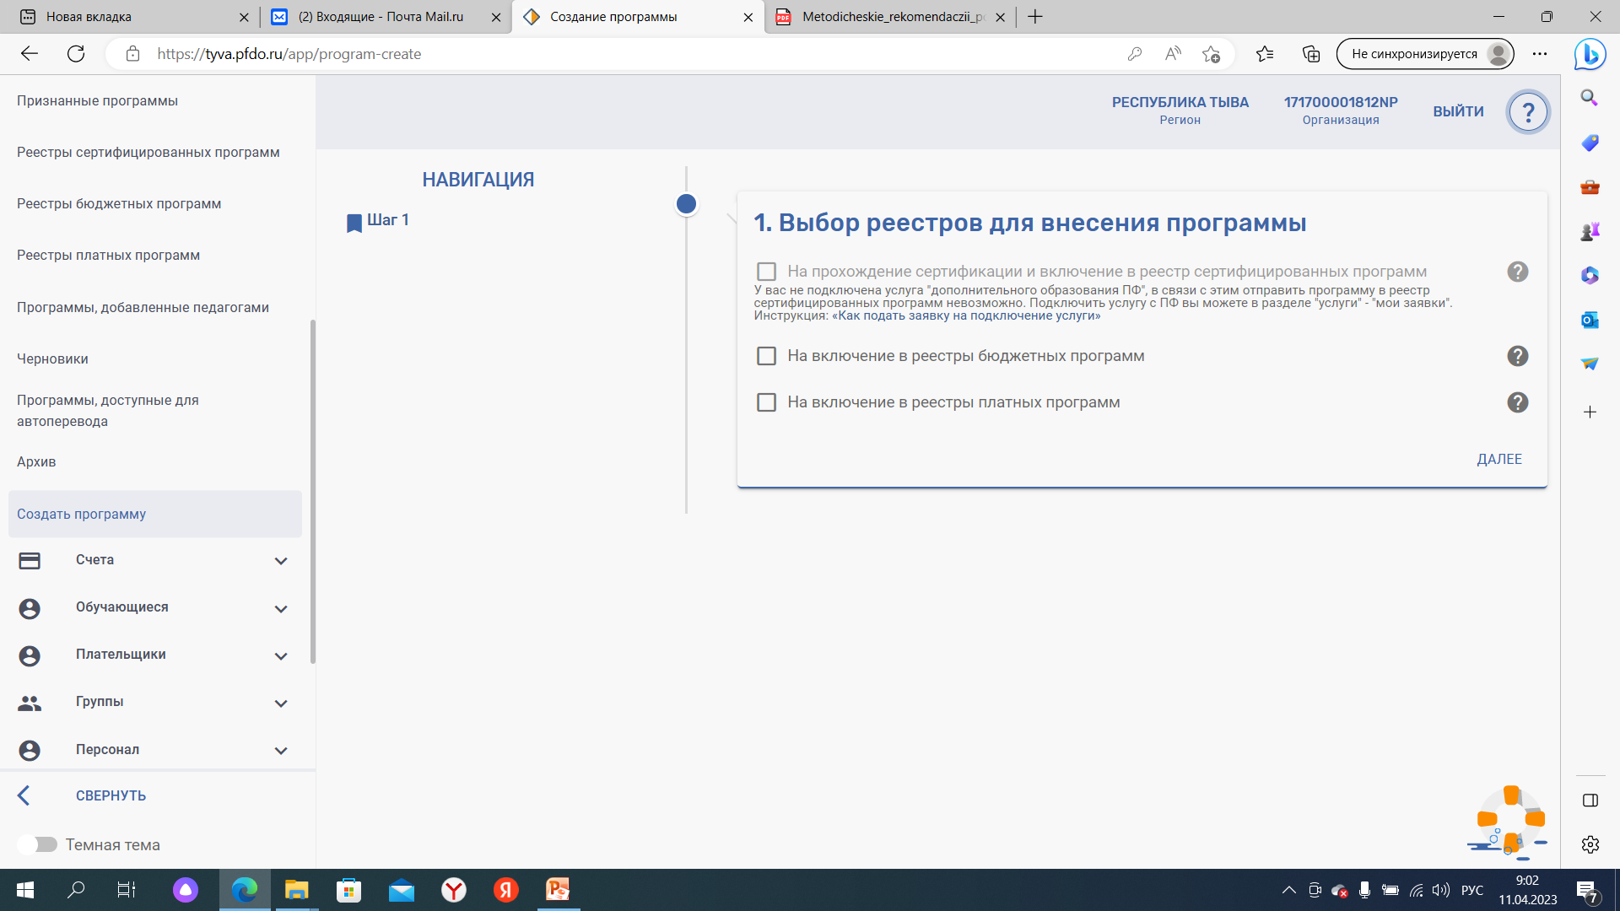
Раздел «Программы»->
«Создать программу»

Slide 6
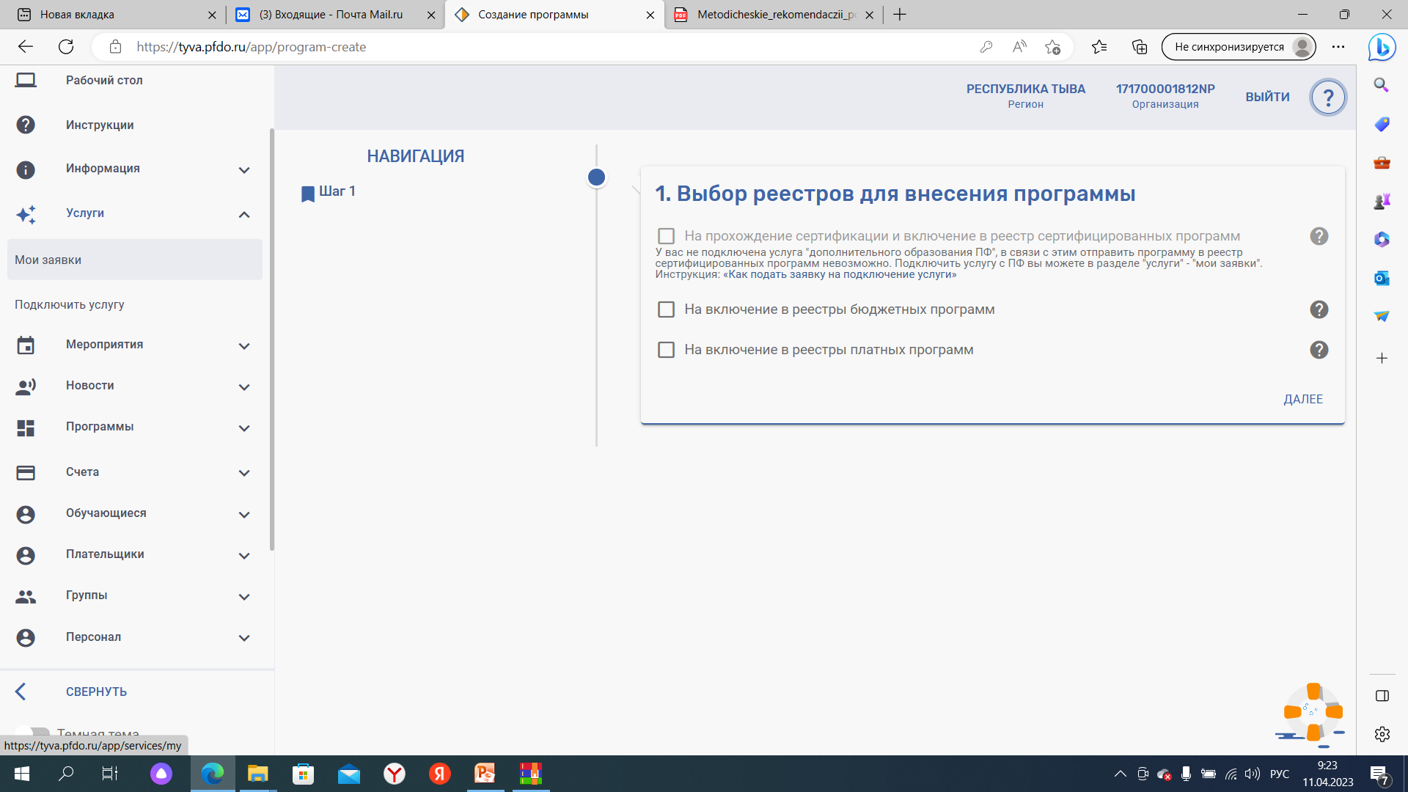
Если при создании программы выбор сертифицированных программ не активна
1
2

Slide 7
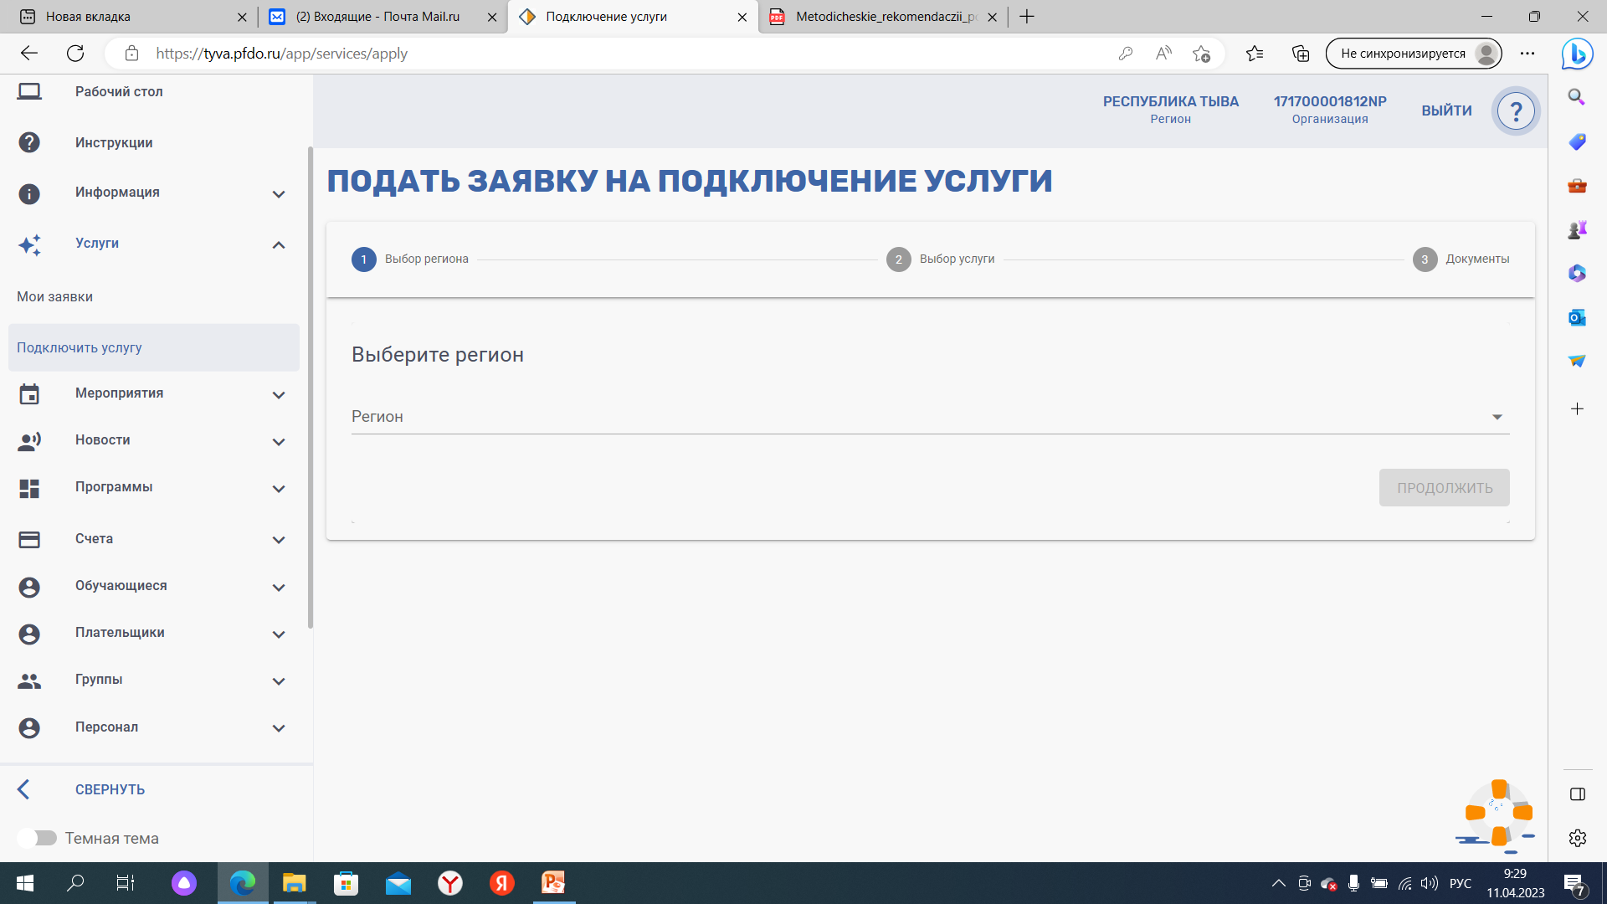
Заполнить заявку на подключение ПФ

Slide 8
Подача заявки
Шаг 1. Выбрать регион – Республика Тыва
Шаг 2. Выбрать услугу – Дополнительное образование
Шаг 3. Документы – Подключить ПФ
Шаг 4. Отправить заявку
Шаг 5. Ждать подтверждения регионального оператора

Slide 9
«Создать программу»
Для создания программы на сертификацию выбрать «реестр сертифицированных программ»
Далее заполнить все шаги, которые заполняли раньше, как на «реестре бюджетных программ»
Отправить на реестр и ждать подтверждения

Slide 10
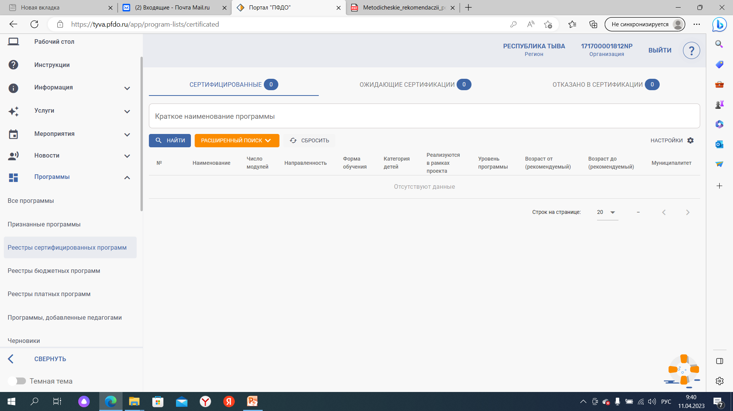
Просмотр сертифицированных программ

Slide 11
Перевод программы из реестра бюджетных в реестр сертифицированных

Slide 12
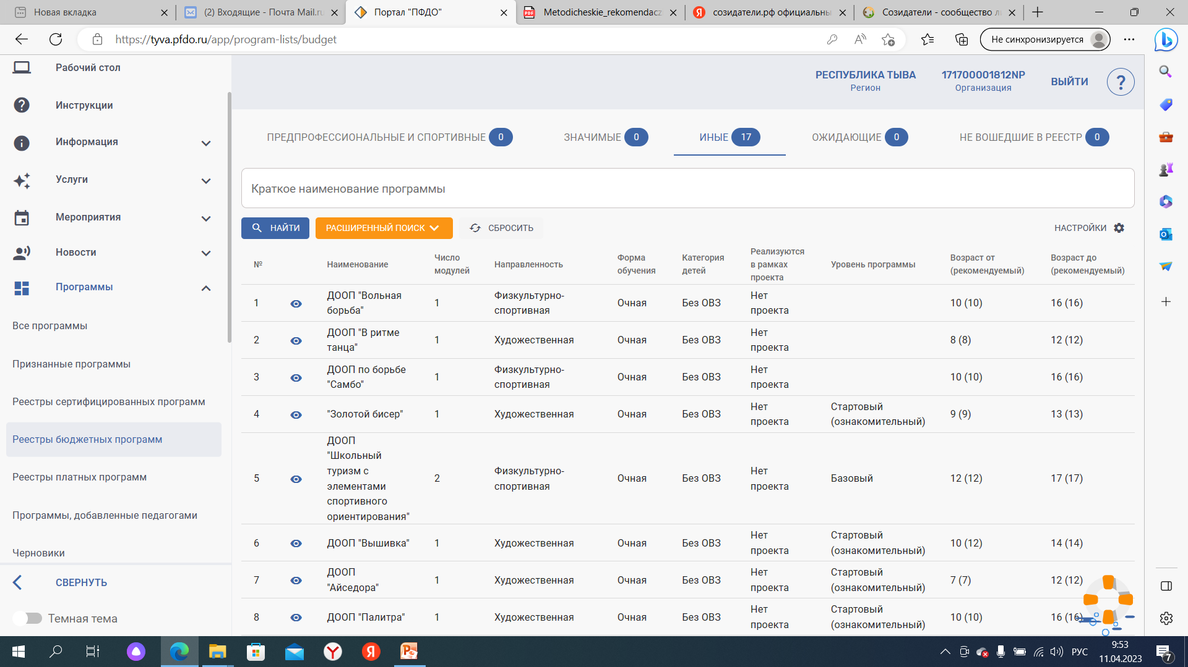
Шаг 1. Выбрать ту программу из реестра бюджетных программ

Slide 13
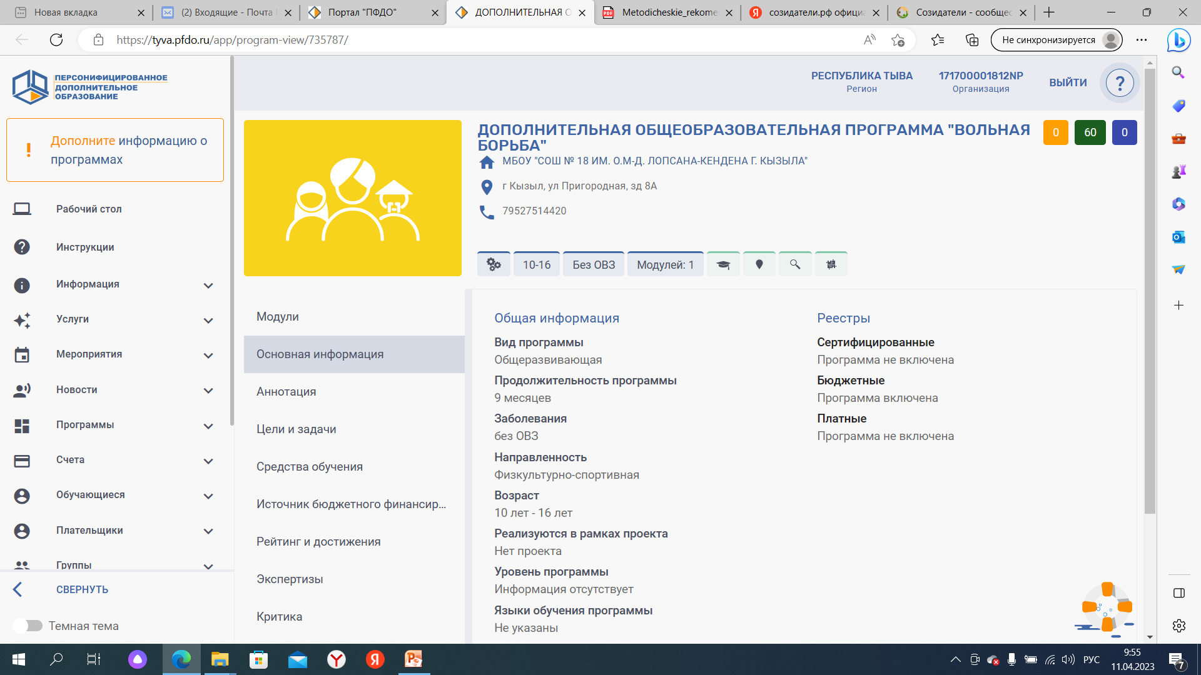
Шаг 2. Зайти в программу

Slide 14
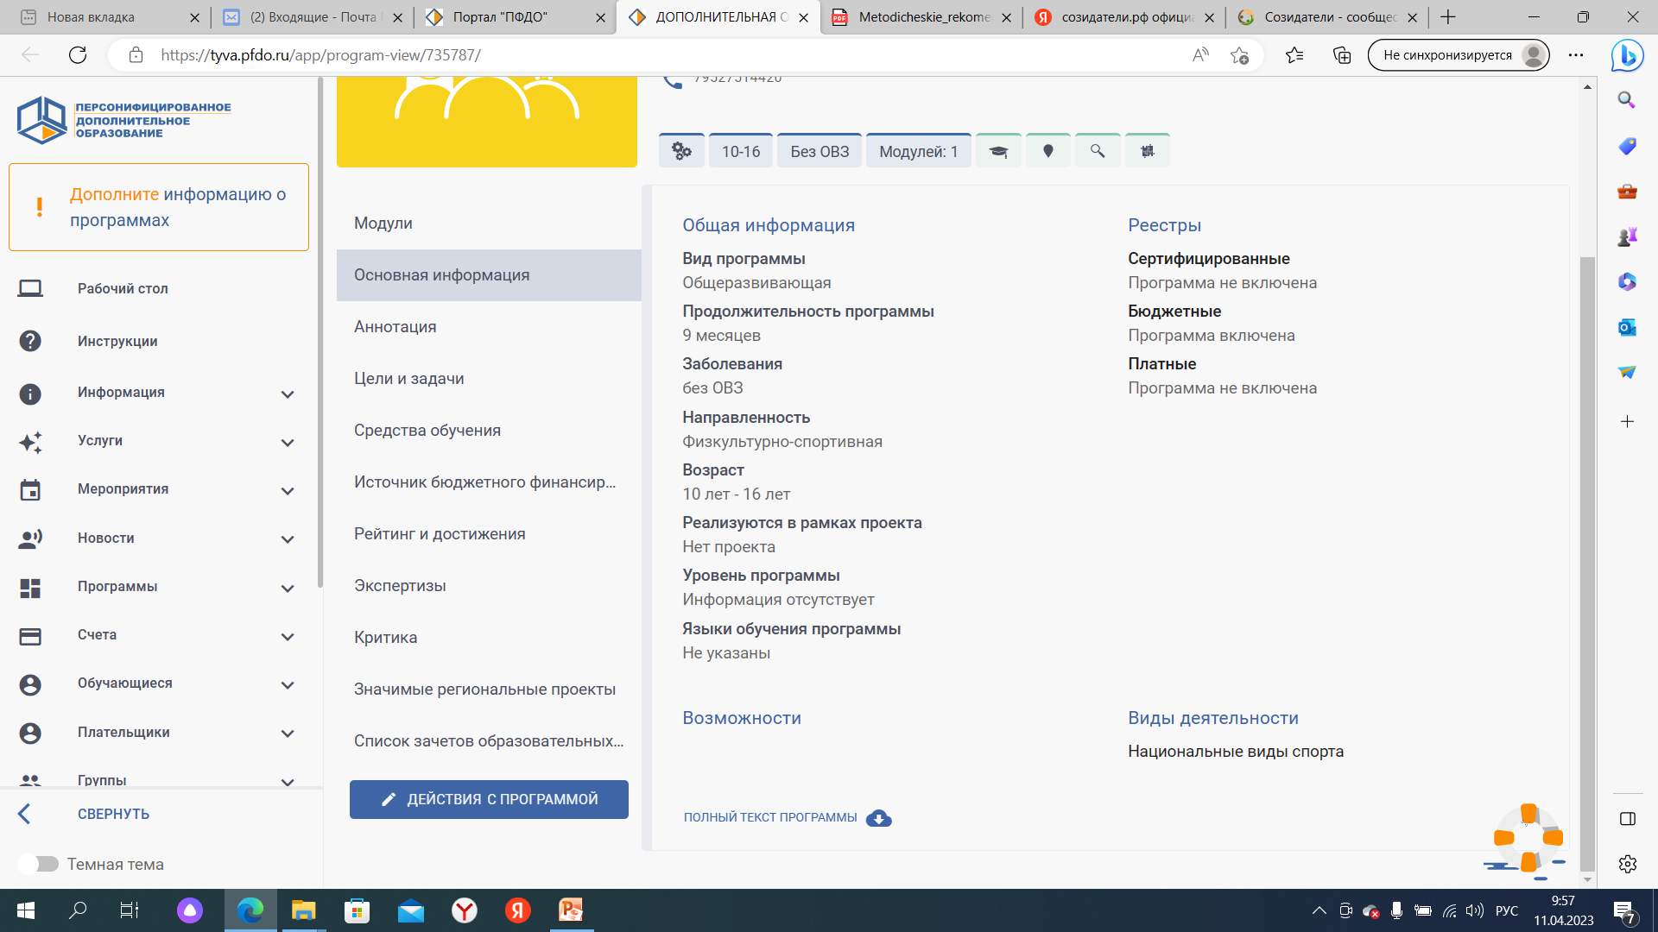
Шаг 3. Нажать на кнопку
«Действия с программой»

Slide 15
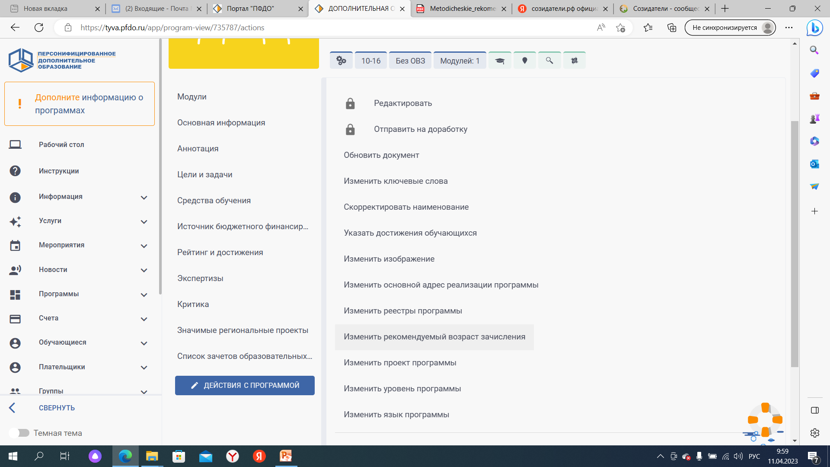
Шаг 4. Изменить реестры программы

Slide 16
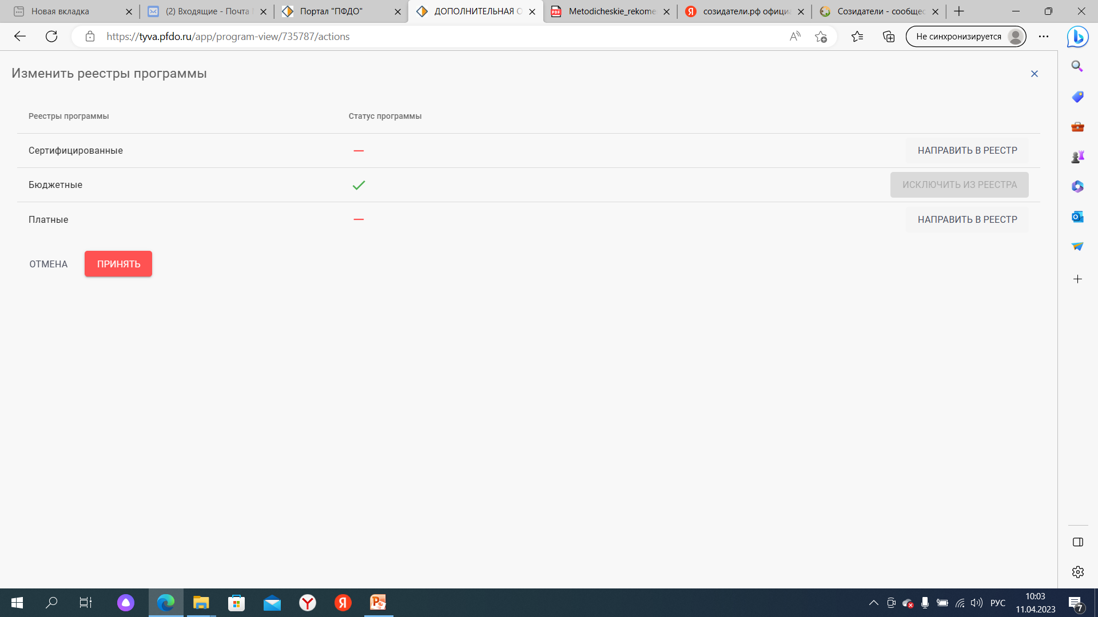
Шаг 5. Направить в реестр сертифицированных
И нажать на кнопку «Принять»

Slide 17
Основные ошибки, допускаемые организациями при сертификации программ
1. Наименование программы на титульном листе программы, в тексте программы и в уведомлении на сертификацию различается.
2. На титульном листе отсутствует ссылка на ее утверждение, подпись руководителя или печать организации.
3. Не верно выбрана направленность программы (либо информация о направленности отсутствует в тексте программы).
4. В программе отсутствуют необходимые структурные элементы (методическое обеспечение, список литературы и т.д.)

Slide 18
5. Не выполнено условие п.51 (9) Правил ПФДО: Цели и задачи программы, содержание и ожидаемые результаты дублируют программу курса для основной школы.
6. Заявленный в уведомлении на сертификацию возраст детей не совпадает с возрастом, указанным в программе.
7. Заявленное в уведомлении на сертификацию ожидаемое число детей в группе не совпадает с количеством детей в группе, указанным в программе, либо этой информации вообще нет в программе.
8. Заявленное в уведомлении на сертификацию количество часов на реализацию программы и в прикрепленной программе различаются.

Slide 19
9. В уведомлении на сертификацию заполнена информация не по всем модулям, указанным в программе.
10. В учебном (тематическом) плане программы присутствуют ошибки в количестве и (или) подсчете часов.
11. В учебном (тематическом) плане программы нет разбивки часов на теорию и практику.
12. Формы и режим занятий с нарушением СанПин.
13. Отсутствуют ссылки на нормативно-правовые документы, в соответствии с которыми разработана программа.

